Slide 1

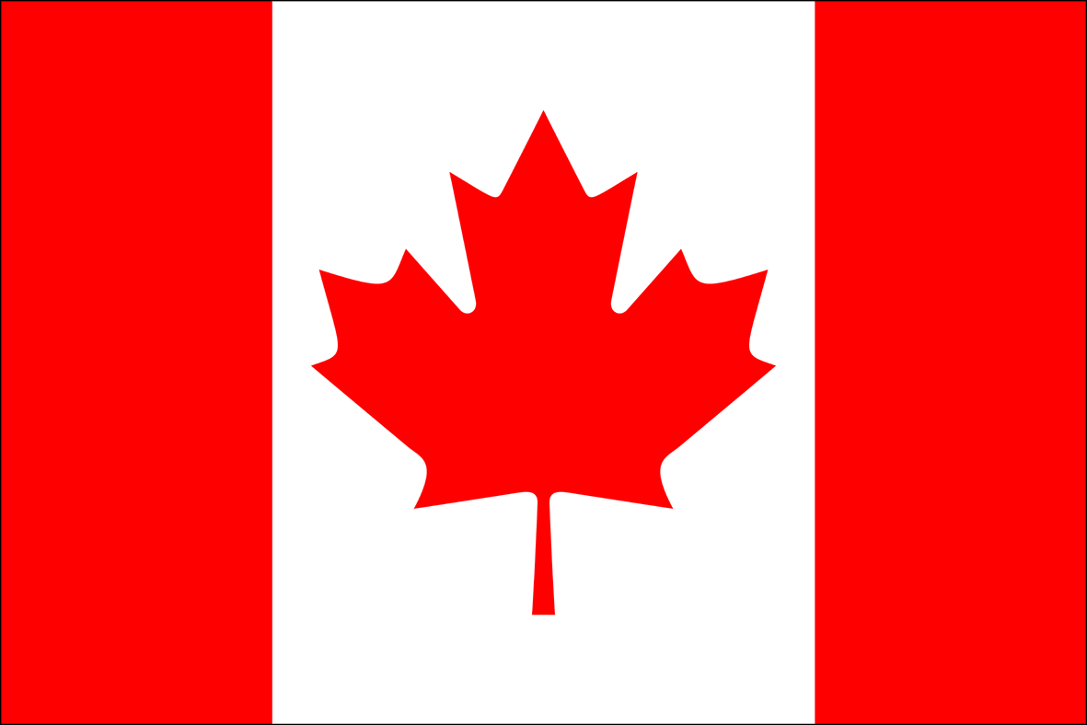
ВИЗНАЧНІ ПАМ’ЯТКИ США ТА КАНАДИ

Slide 2
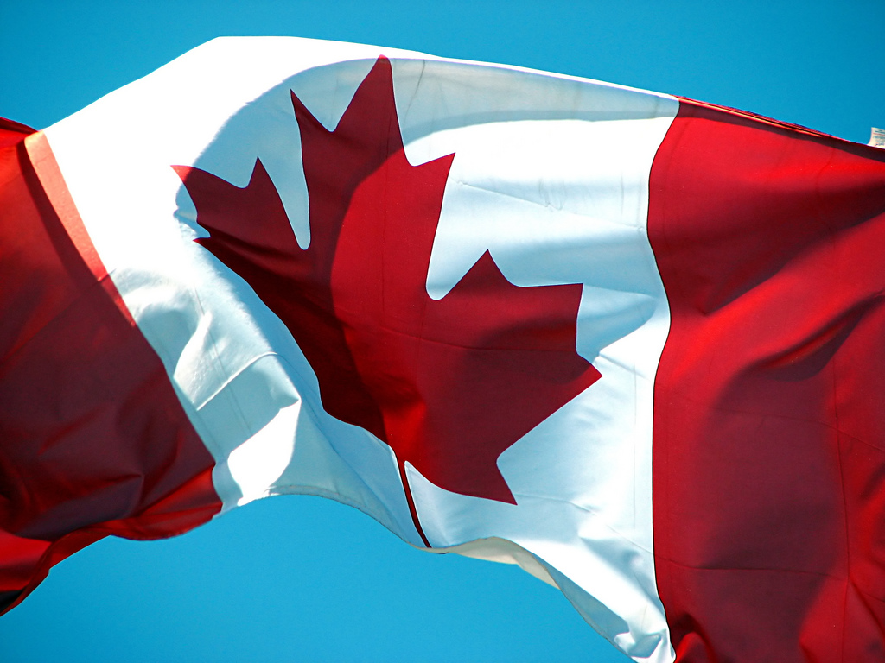
КАНАДА

Slide 3
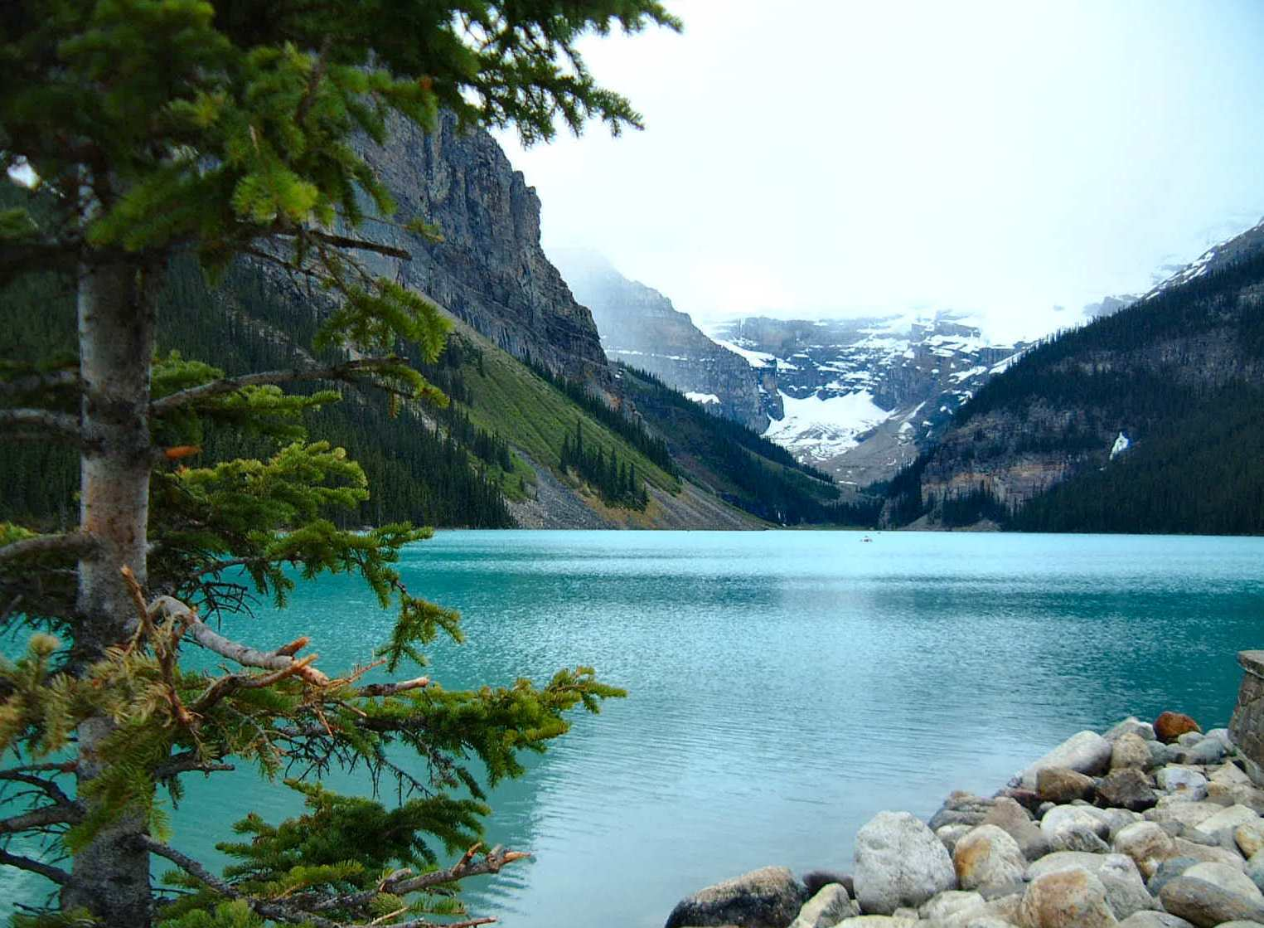
Канада-це друга за величиною країна в світі з безліччю природних чудес, таким чином, будь-яка спроба вибудувати їх за зростанням або спаданням заздалегідь безглузда.Хочу вам показати найзнаменитіші пам’ятки Канади, відомої своєю незайманою природою і чистою красою.

Slide 4
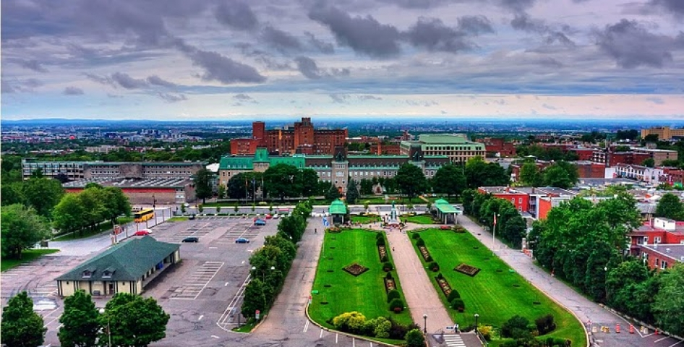
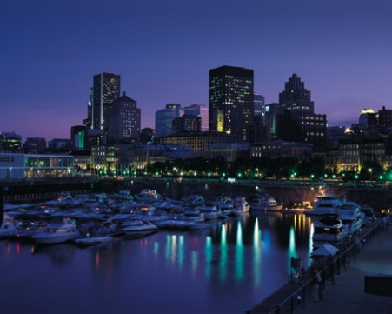
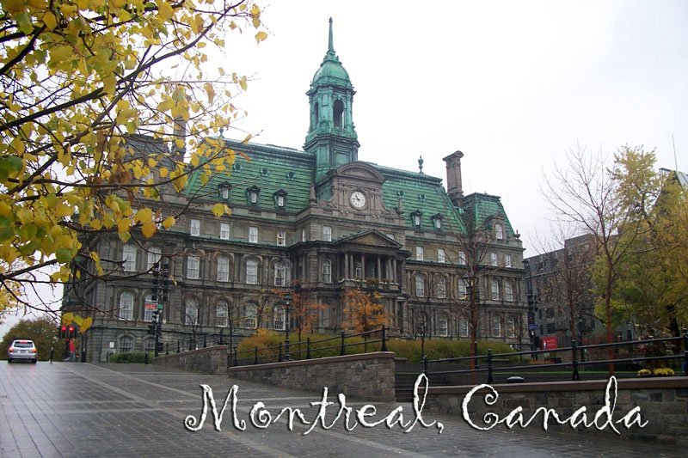
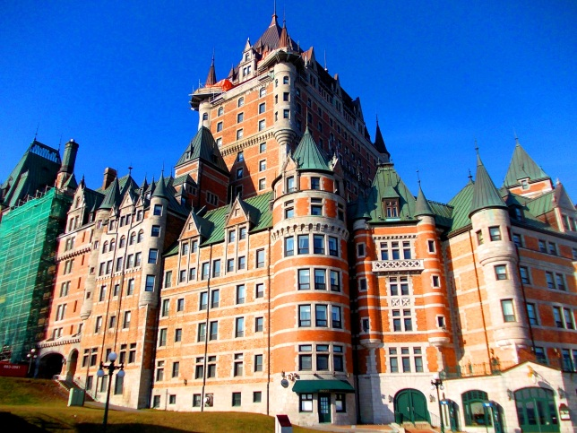
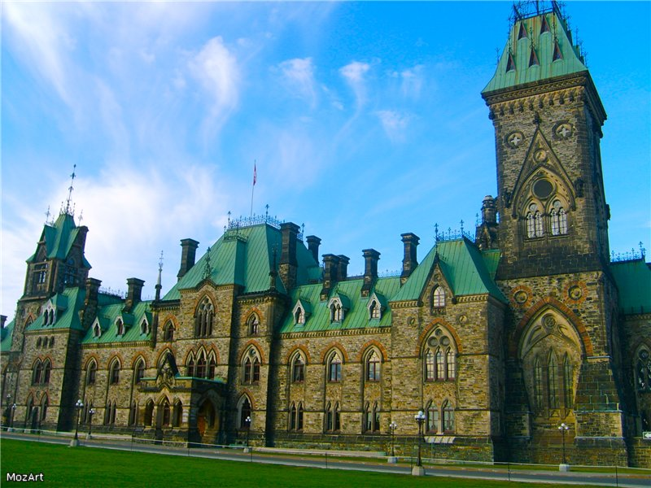
Подорож до Канади не може обійтися без відвідин двох головних міст Квебека – Монреаля (Monreal) і Квебек-сіті (Quebec City). Обидва ці міста славляться своєрідними пам’ятками, незвичайними фестивалями, прекрасно збереженими історичними пам’ятниками і витонченістю, мало властивою будь-якої ще частини північної Америки.

Slide 5
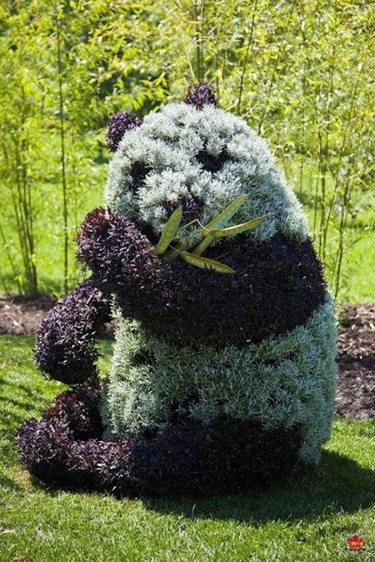
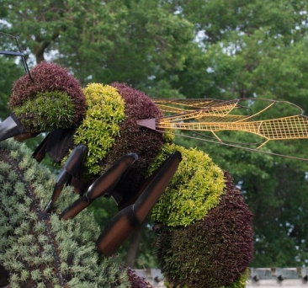
КВІТКОВІ СКУЛЬПТУРИ
КВЕБЕКА:

Slide 6
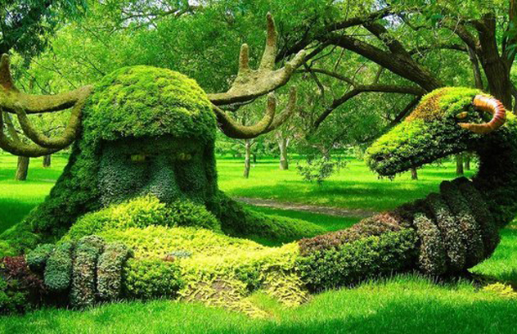

Slide 7
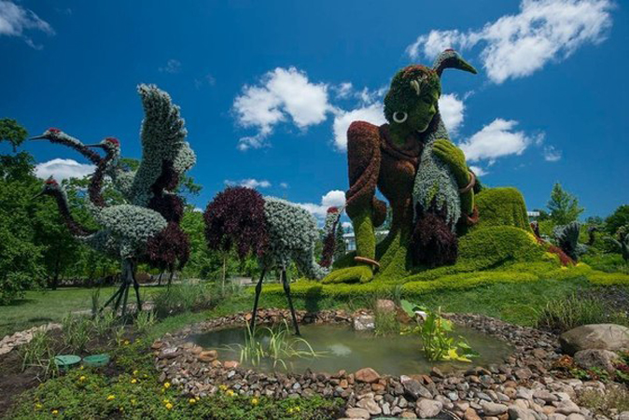

Slide 8
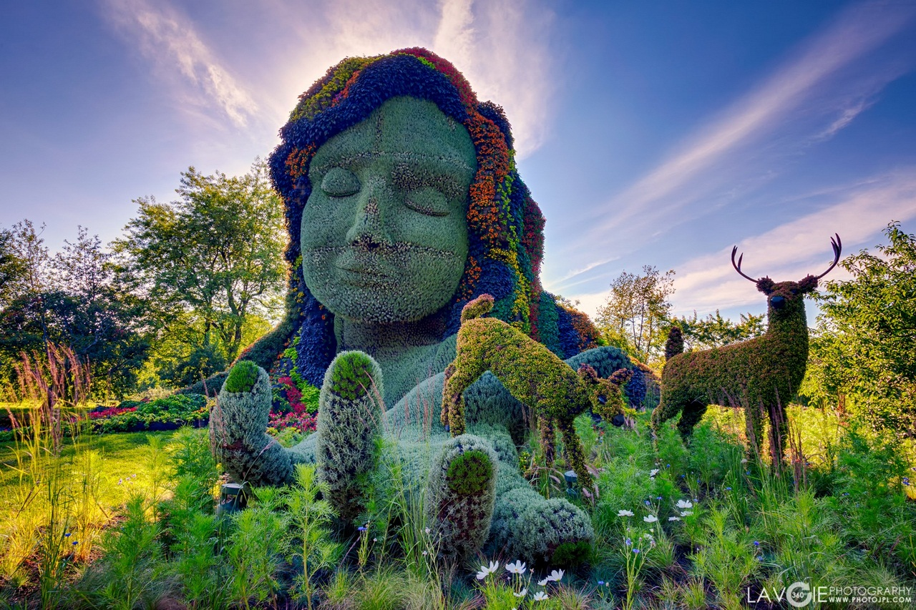

Slide 9
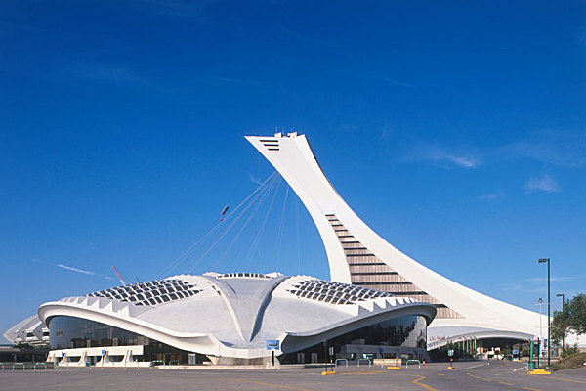
8 МІСТ МОНРЕАЛЯ,ЯКІ ПОТРІБНО ВІДВІДАТИ:

Slide 10
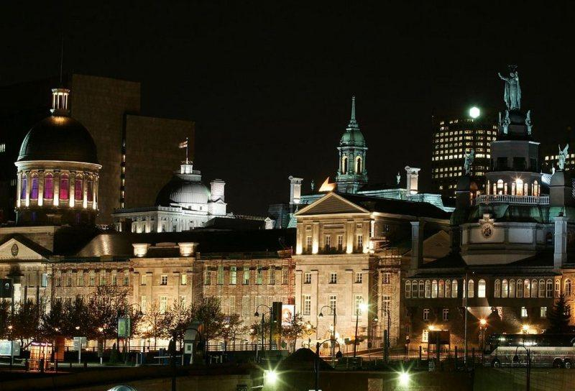
1 . Старий Монреаль - історичний центр , який відрізняється незвичайною архітектурою і особливим колоритом. Територія Старого Монреаля оголошена історичною спадщиною і є одним з найпопулярніших місцем відвідування туристами. Тут можна познайомитися з історією розвитку та освіти міста , відвідавши численні музеї з цікавими експонатами . У Старому Монреалі знаходиться величезна кількість пам'ятників архітектури , які варто побачити будь-якій людині : Собор Монреальської Богоматері , який є архітектурною домінантою міста , площа Жака Картьє і багато іншого.

Slide 11
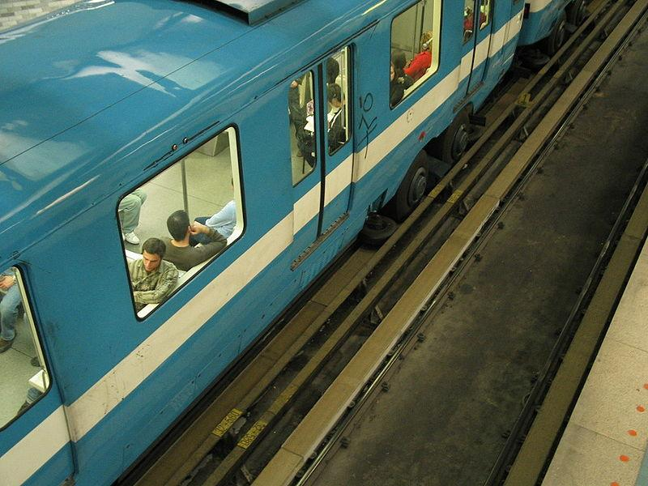
2. Метрополітен у Монреалі знаходиться на другому місці в Канаді за розмірами і завантаженості після метро в Торонто. Особливістю підземки Монреаля є використання складів на шинному ходу. Шини замість звичайних сталевих коліс використовуються з метою зменшення вібрацій, які можуть зруйнувати архітектурні споруди. Дана технологія, застосована в Монреалі, використовувалися вперше в світі. Метро Монреаля має чотири ліній і 68 станцій.

Slide 12
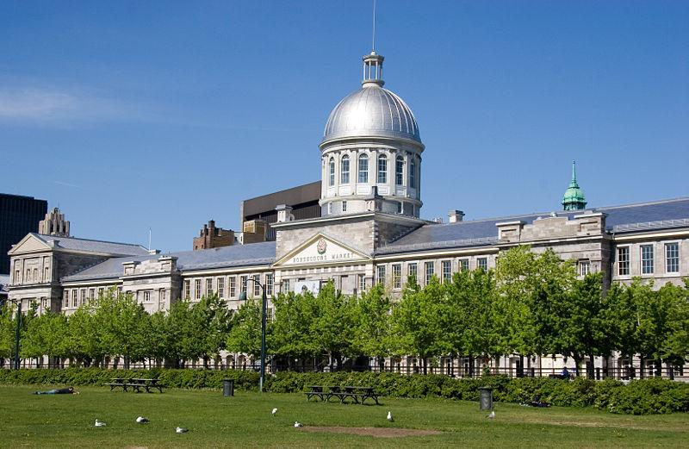
3. Ринок Бонсекур - це двоповерхова будівля, побудована в колоніальну епоху, що служить комерційним цілям. Торговий центр є справжнісіньким раєм для всіх любителів шопінгу, в ньому знаходяться незліченні кафе, бутіки, ювелірні магазини. Якщо ви шукаєте, де можна витратити свої відпускні, то цей ринок стане найкращим вибором. До того, як будівля стала служити комерційним цілям, воно було зайнято адміністрацією міста.

Slide 13
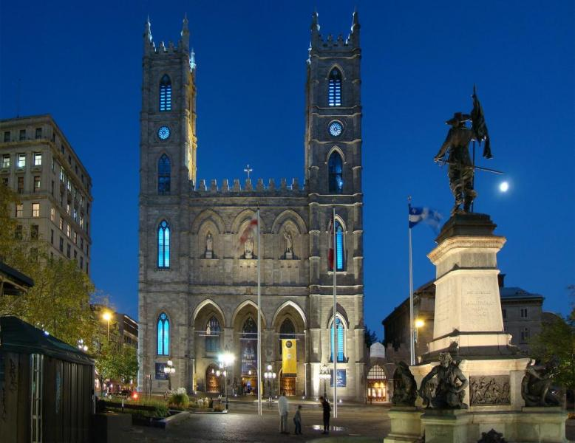
4. Нотр-Дам де Монреаль був споруджений у 1672 році зусиллями католицької громади в неоготичному стилі. Після зведення, будівля була кафедральним собором розвивається міста і мало досить низький ранг. Значність і масивність собору надають його сімдесятиметрового колони, які підносяться над містом.

Slide 14
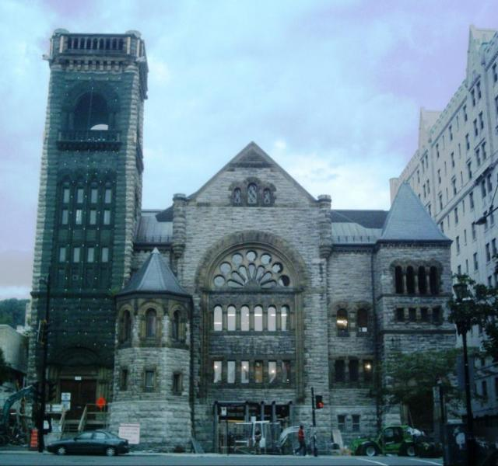
5 . Не можна не відвідати в Монреалі і музей образотворчого мистецтва , в якому можна відшукати величезна кількість цікавих експонатів. Це один з найвідоміших музеїв північної Америки та світу , крім того, він найстаріший в Канаді . До того, як музей знайшов собі постійне будинок , він існував у вигляді пересувної виставки, організованої Асоціацією образотворчих мистецтв. Музей почав своє існування після того, як Монреальський бізнесмен Бенай Джибб подарував Асоціації величезну колекцію своїх картин, а також надав фінансову підтримку. Багато багатих людей були натхненні цим вчинком, і обсяг пожертвувань став постійно збільшуватися.

Slide 15
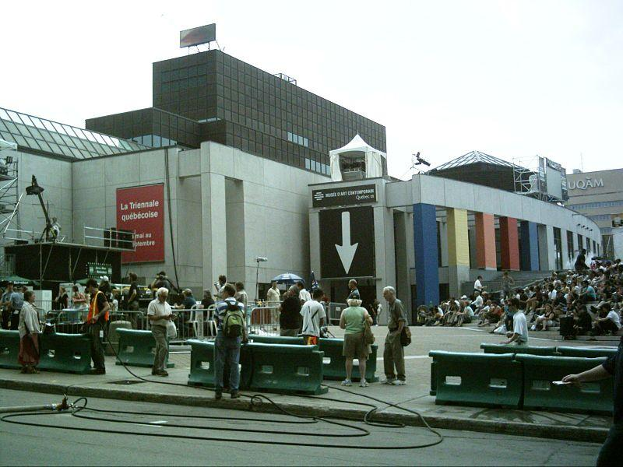
6. Монреальський музей сучасного мистецтва також є найбільшим у країні і одним з найвідоміших музеїв світу. Як нескладно здогадатися з назви, даний музей присвячений сучасному мистецтву, в ньому можна побачити роботи талановитих сучасників. У музеї широко представлено живопис французьких експресіоністів. Монреальський музей сучасного мистецтва входить у величезний культурний комплекс, в якому також можна насолодитися яскравими перфомансами, театральними виставами та сучасною хореографією.

Slide 16
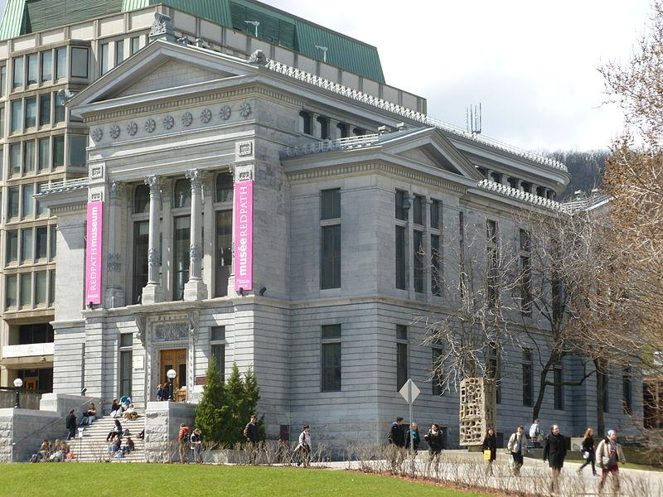
7. Людей, які цікавляться природознавством і археологією, напевно зацікавить музей Редпат. У музеї в достатку представлені найрізноманітніші експонати, починаючи від скам'янілих рослин і закінчуючи останками древніх тварин. У музеї працює центр, що займається вивченням різноманіття життя. Будівля є частиною факультету природничих наук в університеті Макгілла.

Slide 17
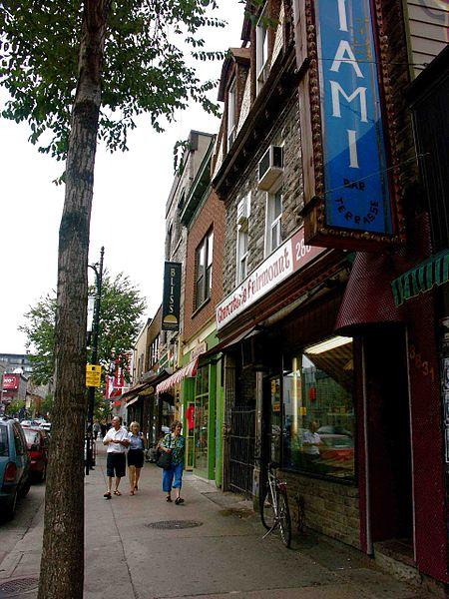
8. Бульвар Сен-Лоран, який є найважливішою транспортно-економічної артерією міста, рясніє бутиками та ресторанами, на які варто звернути пильну увагу. У минулому він мав найважливіше культурне значення, тепер же може порадувати своїми торговими об'єктами і своєрідною атмосферою.

Slide 18
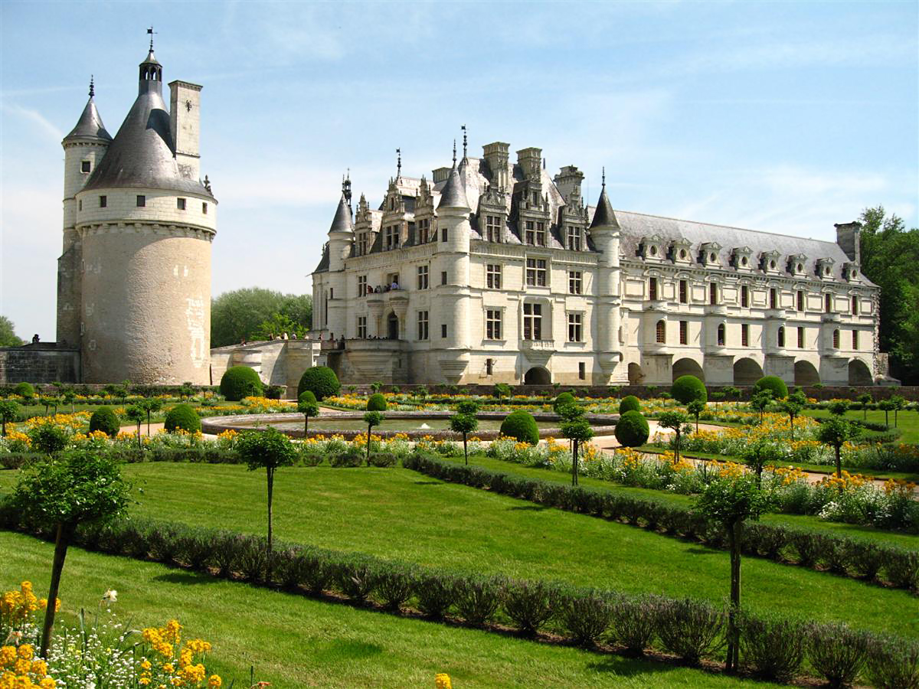
КВЕБЕК-СІТІ

Slide 19
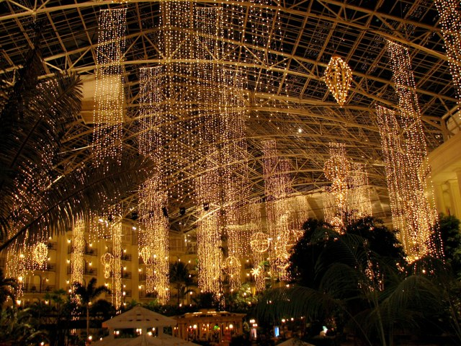
Щороку Квебек-Сіті піддаються святкових змін, щоб стати дійсно різдвяним містом, захопивши серця навіть найзапекліших ненависників веселощів. На продовження розмови про незвичайних святкових подій, прогуляйтеся уздовж Долини Жака-Картьє, займіться лижним спортом в Моавських Абрахамах, прийміть участь в геокэшинге GeoRally, або насолоджуйтесь одним з багатьох святкових концертів і шоу, що мають місце кожну ніч у грудні. Тут відбувається дуже багато цікавих подій, щоб зробити Квебек незабутньою святкової країною чудес. У Квебеку проходить один із кращих різдвяних фестивалів світу.

Slide 20
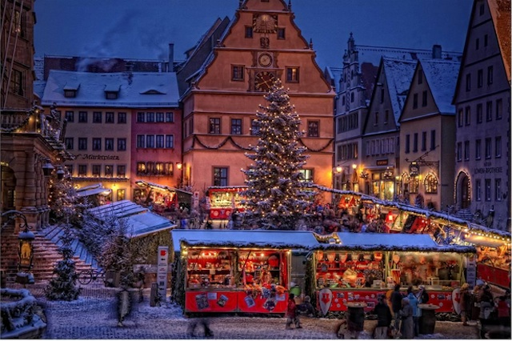

Slide 21
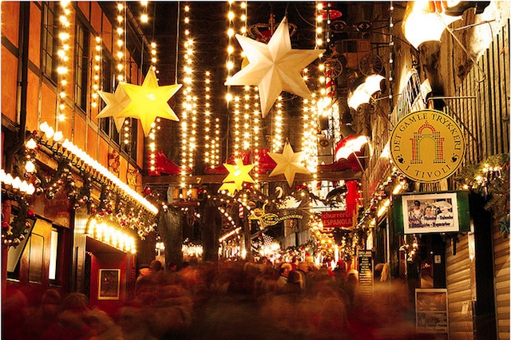

Slide 22
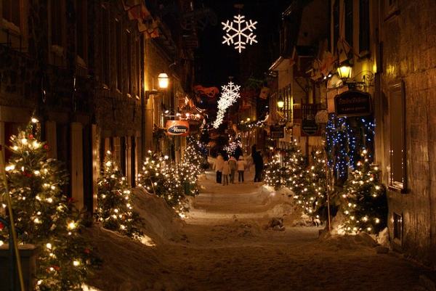

Slide 23
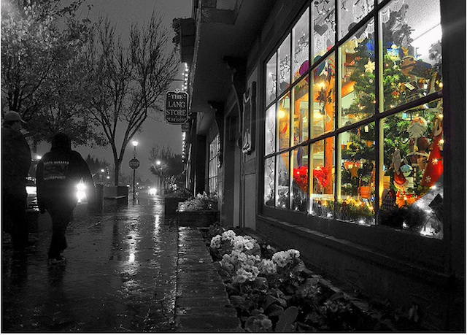

Slide 24
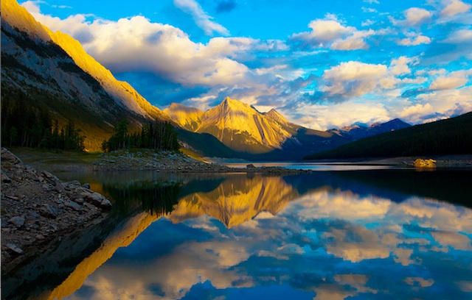
СКЕЛЯСТІ ГОРИ КАНАДИ

Slide 25
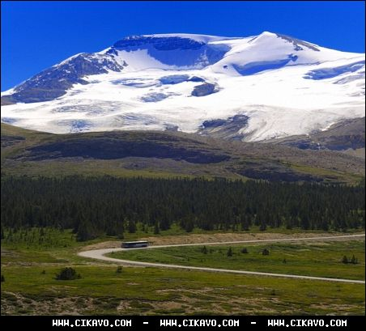
У той час як всі Скелясті гори простягаються також по території США, коли справа доходить до приголомшливого пейзажу, північний сусід викладає всі свої козирі. Це стосується пішого туризму влітку або лижного спорту взимку. Включаючи 5 Національних парків (Банф, Льодовиковий, Джаспер , Котенау і Йохо) ця область повинна бути на вершині будь-якого списку і рейтингу. Експрес The Rocky Mountaineer – ідеальний варіант подорожі для багатьох молодят, з його заскленими вагонами, що відкривають чудові види на льодовики, високі вершини гори, водоспади, каньйони і озера. Серед природних визначних пам’яток Канади ці гори і національні парки виразно найбільш виділяються.

Slide 26
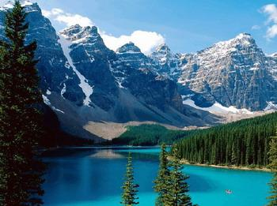
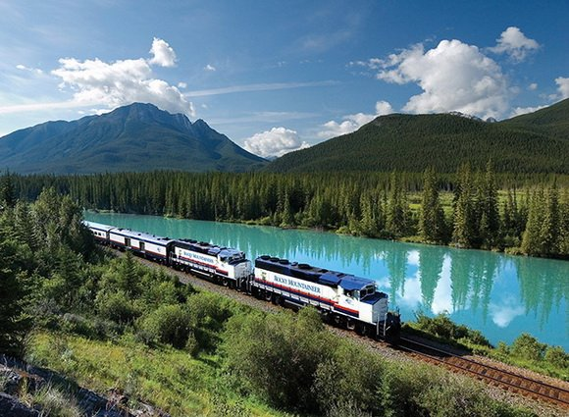
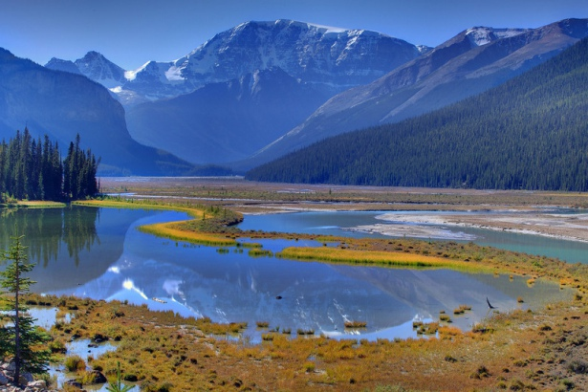

Slide 27
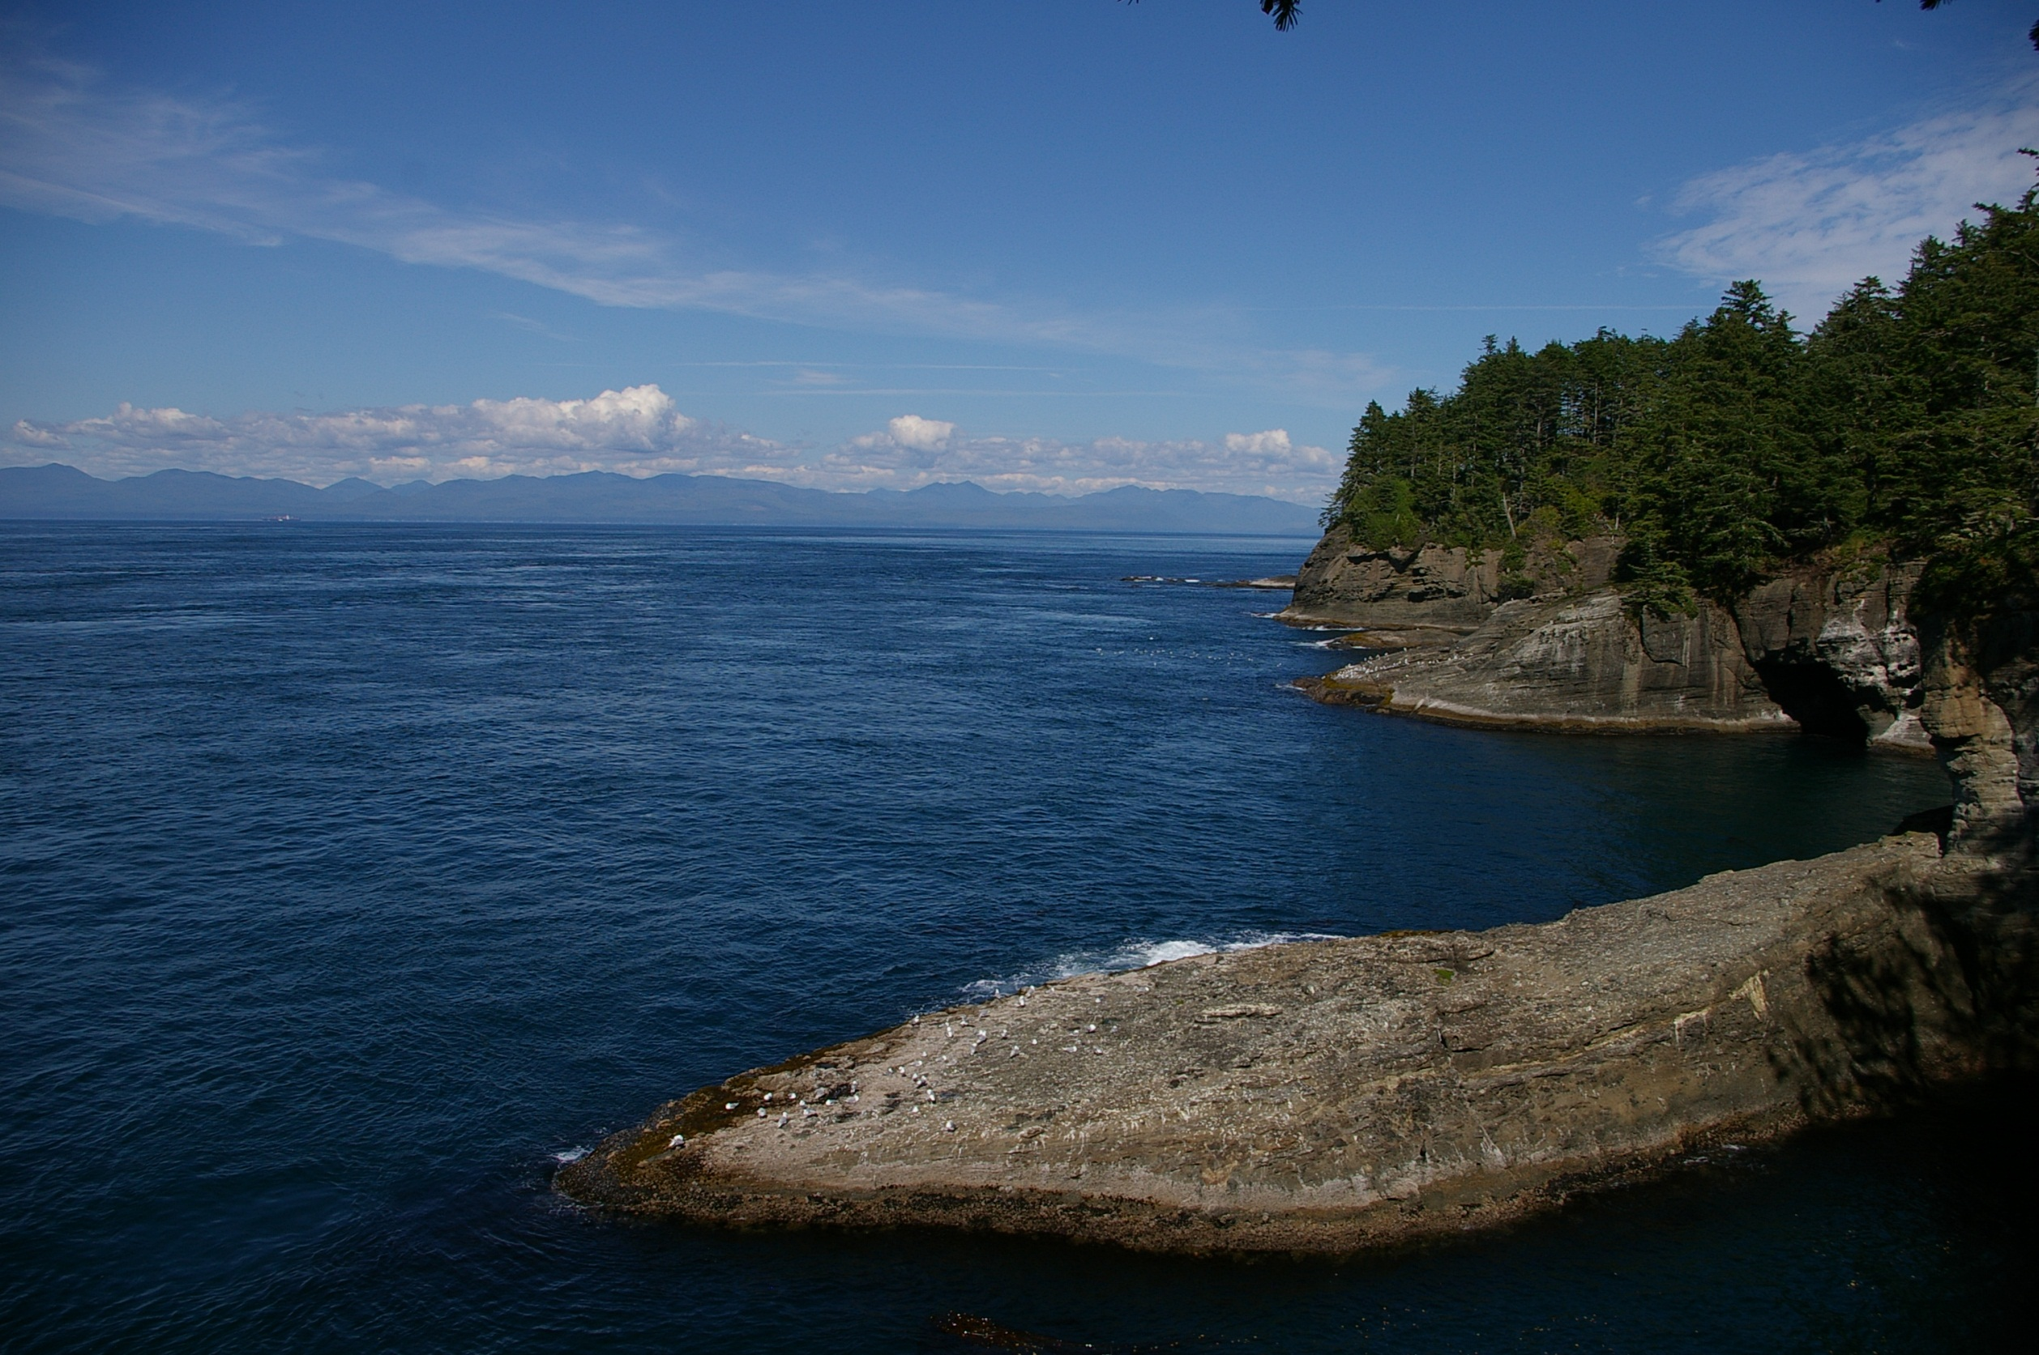
ОСТРІВ ВАНКУВЕР І ПРОТОКА ДЖОНСТОУН

Slide 28
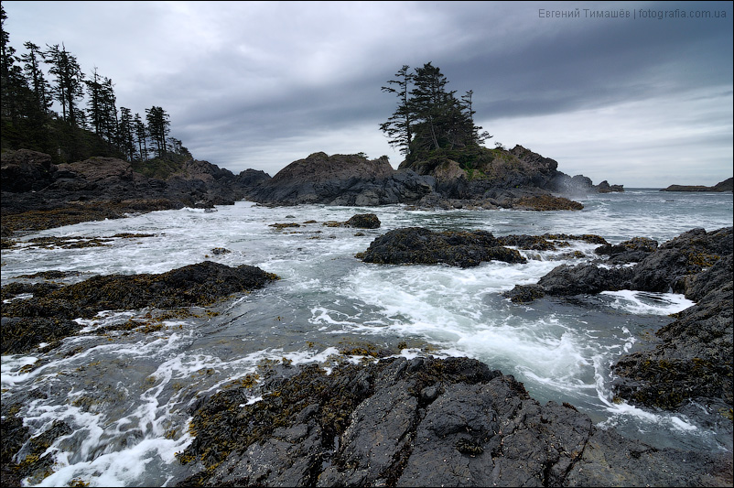

Slide 29
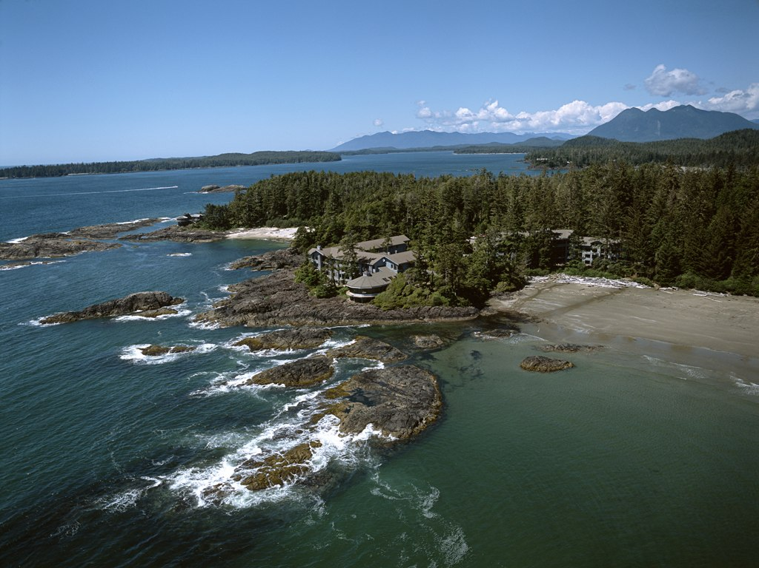

Slide 30
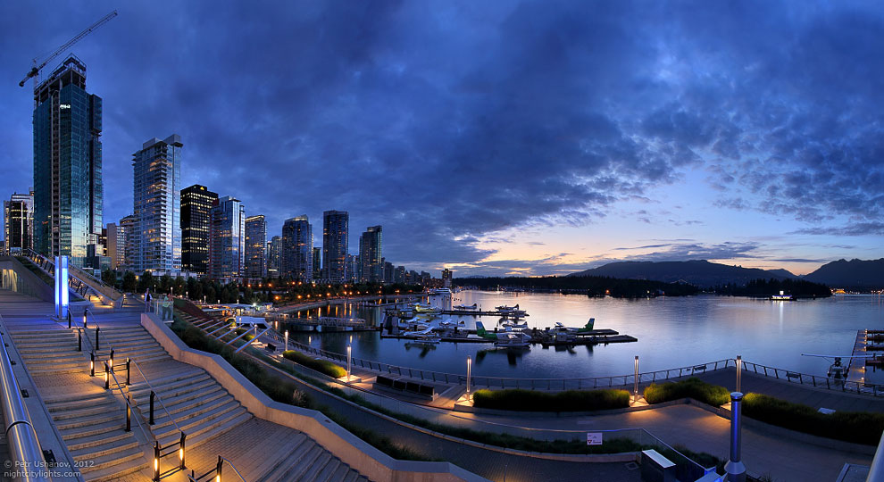

Slide 31
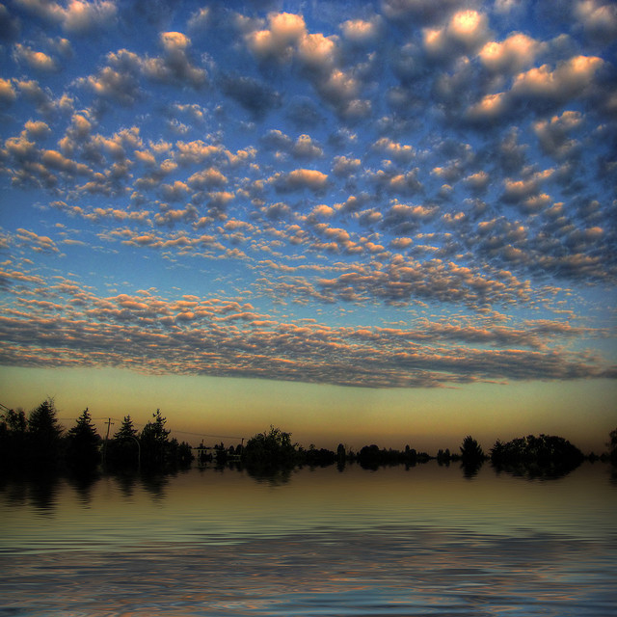
Серфінгісти люблять дикі, сильні хвилі тутешнього узбережжя. З прізвиськом “Кладовища Тихого океану”, до західного узбережжя Канади потрібно ставитися з обережністю. Приїжджають сюди і любителі тварин, щоб побачити дельфінів-косаток в водах протоки Джонстоун.

Slide 32
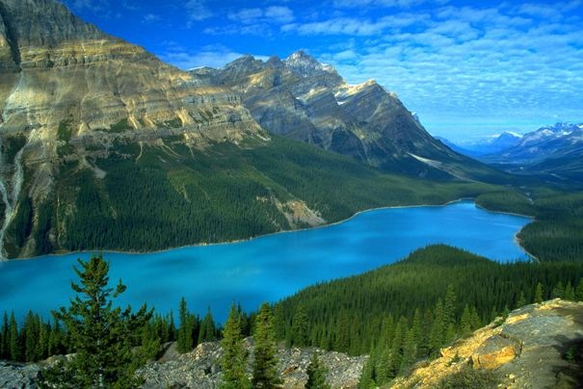
ОЗЕРО ЛУЇЗ

Slide 33
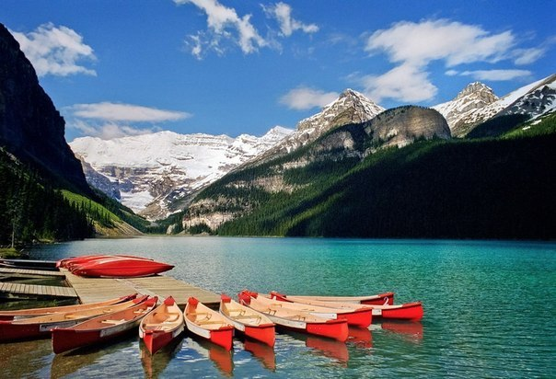

Slide 34
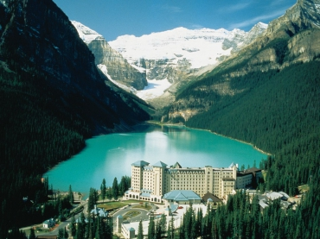

Slide 35
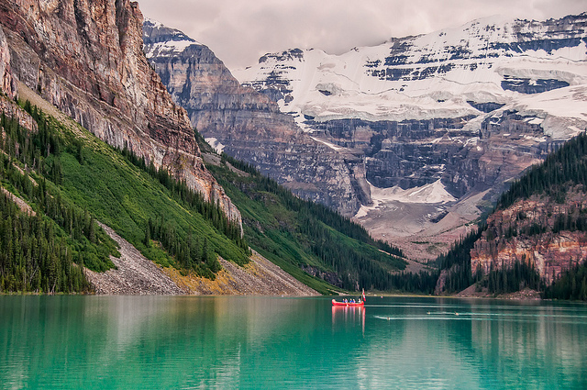
Лейк-Луїз знаходиться в Скелястих горах Канади, але заслуговує окремої згадки. Ці фотографії з водою, майже ідеально бірюзової, захоплюють уяву і вражають навіть бувалих мандрівників. Тут завжди дуже багато туристів – це одна з найбільш відвідуваних визначних пам’яток Канади з відмінною інфраструктурою.

Slide 36
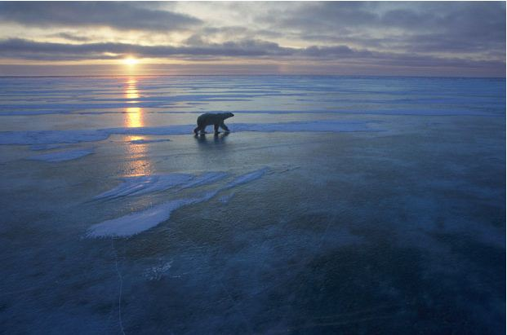
ЧЕРЧІЛЛЬ,МАНАТОБА

Slide 37
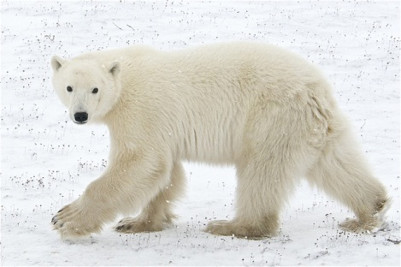
Шанувальникам тварин в їх природному середовищі це місце чудово відомо, як столиця світу білих ведмедів. Це головне призначення для того, щоб побачити цих гарних білих ведмедів, а так само прекрасну природу і безліч іншої живності. Додайте до цього можливість помилуватися Північним сяйвом в розпал зими і побачити барвисті польові квіти в червні-серпні.

Slide 38
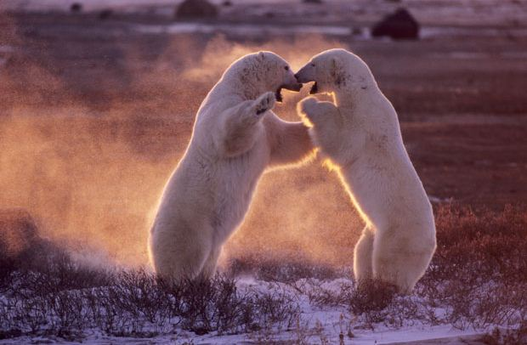

Slide 39
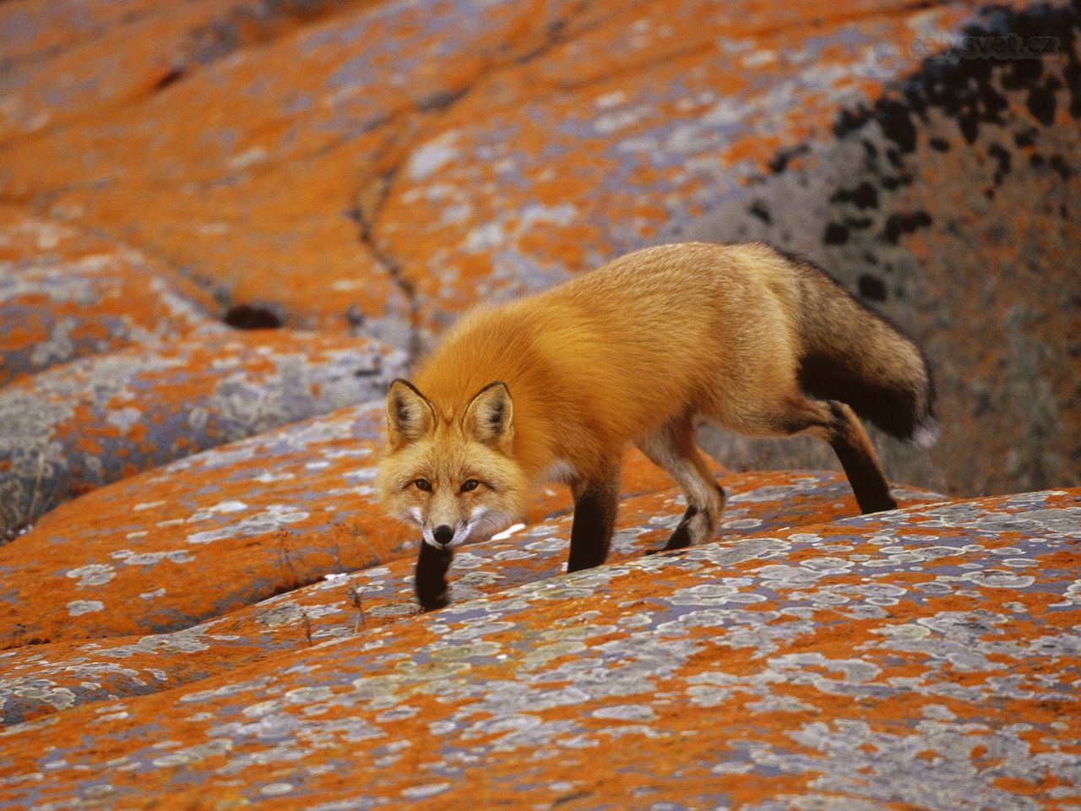

Slide 40
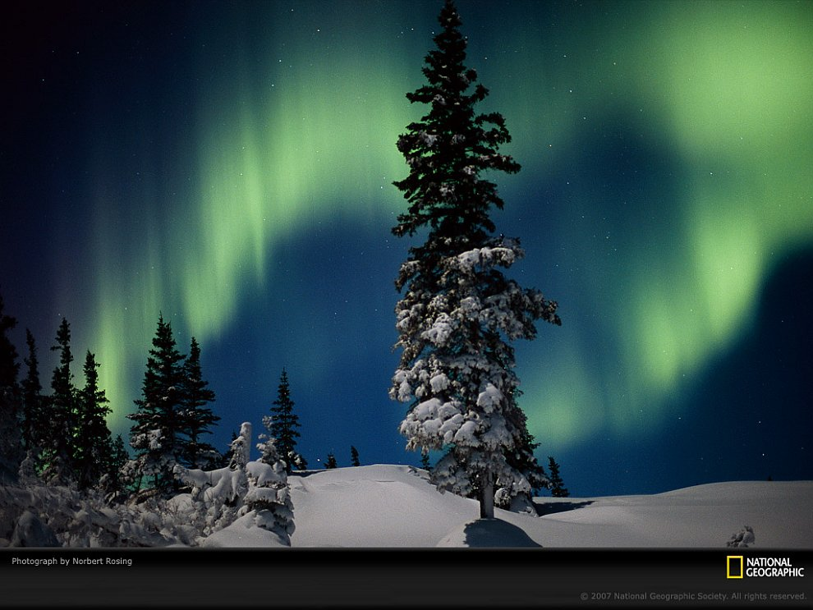

Slide 41
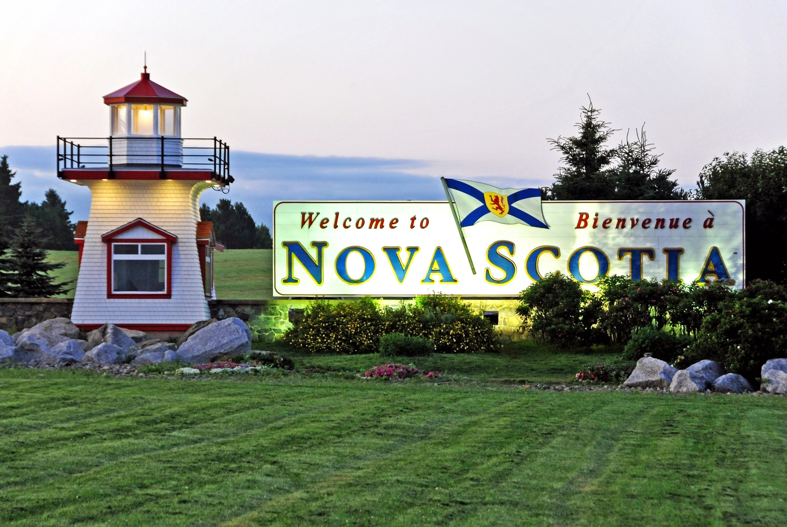
НОВА ШОТЛАНДІЯ

Slide 42
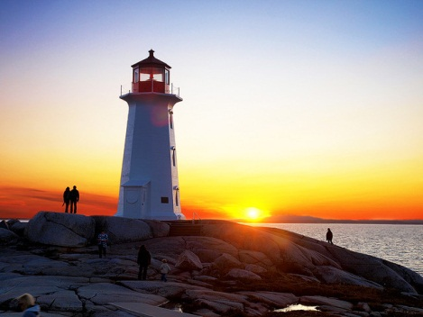
Пірс 21, відомий як еквівалент острову Елліс США, був “Воротами в Канаду” для тисяч іммігрантів, що прибували сюди на океанських лайнерах в 1928-1971 і є тепер одним з найважливіших музеїв Канади. Тут часто відбувалися аварії кораблів, що забирали життя багатьох пасажирів.

Slide 43
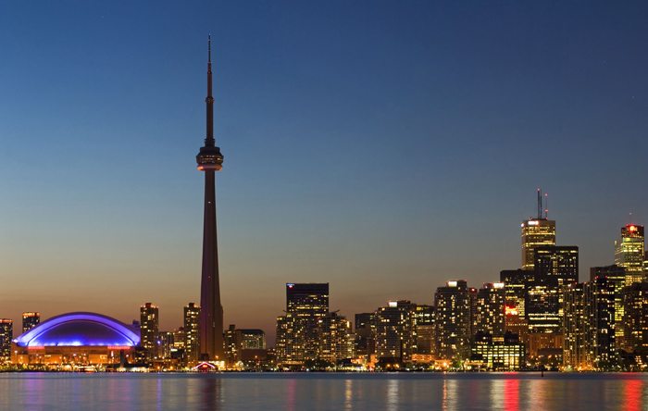
МІСТО ТОРОНТО

Slide 44


Slide 45

Навіть найвідданіший природі мандрівник виявиться в цьому місті рано чи пізно. Обов’язково охопіть все, що міське життя може запропонувати в Торонто. У багатьох створюється перше враження, що Торонто схожий на меншу, більш чисту, більш охайну версію Нью-Йорка. Види з Сі-Ен Тауер (яка тримала назву найвищої автономної структури в світі за більш ніж 30 років) так неймовірні, що неможливо навіть уявити, в той час як Королівський музей Онтаріо – ідеальне місце для вивчення культурного життя та історії Канади.

Slide 46

ЗАТОКА ФАНДІ

Slide 47

Майже настільки ж всесвітньо відомий як деякі з інших місць у цьому списку. Сюди з’їжджаються любителі каное з усіх континентів, щоб подолати найвищі потоки планети. Унікальна географія дозволяє милуватися китами, які запливають сюди.

Slide 48

ПІВНІЧНО-ЗАХІДНІ ТЕРИТОРІЇ ЙЕЛЛОУНАЙФ

Slide 49

Коли Ви відвідаєте найстаріше місто в Північній Америці і подивитесь на білих ведмедів в дикій природі, то обов’язково оціните належним чином північ в пошуках Північного сяйва Аврора Бореаліс. Краще місце для спостереження за ними – це Йеллоунайф в Північно-Західних територіях. Тільки не забудьте взяти з собою велику кількість теплих речей!

Slide 50

СПОЛУЧЕНІ ШТАТИ АМЕРИКИ

Slide 51

У Америки є всі ці твори природи– від достатку пляжів уздовж двох океанів до найвищих гірських вершин на континенті, так само як і найбільші столиці та мегаполіси в світі. Саме тому Ви можете вибрати серед незліченних місць призначення, насолоджуючись незабутніми канікулами в США. Крім того, дивовижна біорізноманітність і вражаючі краєвиди природи створюють неймовірний сплав з пам’ятками історії та архітектури. Інфраструктура пропонує кращі можливості для проживання і екскурсій.

Slide 52

МАЯК БОДІ

Slide 53


Slide 54



Назва Боді виникла не випадково, так іменували колись невеликий острів, відокремлений від обмілини Керрітук протокою. В даний час його територія з’єдналася з континентом і є продовженням півострова.
Нині чинний маяк, був введений в експлуатацію в 1872 році. Спочатку працював за допомогою лінзи Френеля, починаючи з 1932 року за допомогою електричної лампи і масляного генератора, в 1953 році маяк Боді почав живитись від електричної мережі.
До того моменту, коли був зведений маяк Боді, працювали два його попередника на острові Пі (перший проіснував з 1847 по 1859 роки, другий – з 1859 по 1972 роки).
Переоцінити значимість маяка на півострові досить складно, він донині є дороговказом для багатьох моряків, чий шлях пролягає по затоці Роанок-саунд.

Slide 55


Slide 56


Slide 57

ДЕРЖАВНИЙ ПАРК УОТКІНС ГЛЕН

Slide 58


Державний парк Уоткінс Глен (Watkins Glen State Park) розташований недалеко від однойменного міста в штаті Нью-Йорк, на озері Снека в регіоні Пальчикових озер. Перші відвідувачі парку змогли побачити всю красу цього місця в 1863 році. Зараз парк Уоткінс Глен є пам’яткою історії.
Центральною частиною парку є 400-метрова ущелина, глибина якого досягає 120 метрів. Початок створення природного шедевра відноситься до льодовикового періоду. Саме льодовик і талі води розсікли землю, залишивши химерні пейзажі.

Slide 59



Парк Уоткінс Глен (Watkins Glen State Park) складається з трьох терас з’єднаних між собою, вони дозволяють туристам спустити як на дно ущелини, так і пройтися по його вершині. Обрамлені і зручні кам’яні доріжки вздовж ущелини дозволять з зручністю розглянути всі краси цього чудового місця.
Сконструйовані кам’яні мости, допоможуть туристам побачити як велич самої ущелини, так і дев’ятнадцять дивовижних водоспадів.
Протяжність парку Уоткінс Глен (Watkins Glen State Park) у кілька кілометрів.
Для туристів парк відкритий весь рік, проте з середини травня до початку листопада працюють різні додаткові послуги. На території парку існує кемпінг з усіма зручностями, столики для пікніка, кафе, сувенірна крамниця і т.д.

Slide 60

МУЗЕЙ СОЛОМОНА ГУГГЕНХАЙМА

Slide 61



Музей Соломона Гуггенхайма є однією з головних визначних пам’яток Нью-Йорка. Він являє собою зібрання сучасних творів художнього мистецтва, які створювалися, починаючи з кінця XIX століття.
Колекція музею постійно розширюється, його філії вже відкрилися в Лондоні і Парижі.
Музей не дарма носить ім’я Соломона Гуггенхайма, саме він, володіючи досить пристойним статком, вирішив зібрати в одному місці творіння сучасних художників, які заслуговують на увагу публіки. Правда, меценат абсолютно не розбирався в картинах, тому залучив до настільки важливої і потрібної справи художницю, мистецтвознавця і німецьку баронесу в одній особі-Хіллі Рібей фон Енрейнвей.

Slide 62


У 1937 році був заснований Фонд Соломона Гуггенхайма, колекція полотен швидко розросталася, з’явилася необхідність у великому приміщенні, де можна було б виставляти шедеври сучасного мистецтва. В результаті під музей був відведений будинок на 54-й вулиці Манхеттена.
Минуло всього шість років і довелося звернутися за допомогою до знаменитого архітектора Френка Ллойда Райта з проханням про будівництво великого музейного комплексу. Політ фантазії майстра перевершив всі очікування, будівля музею було здано в експлуатацію в 1959 році і справила повний фурор, адже настільки стильної та оригінальної будови в Нью-Йорку ще не було. Музей Гуггенхайма розташовується на П’ятій Авеню , недалеко від 89-й вулиці. Дістатися до нього можна за допомогою метро (станція «86-а вулиця»).
Побувати в цьому неординарному місці треба, адже Музей Соломона Гуггенхайма є скарбницею художнього мистецтва кінця XIX і XX століття, тут можна помилуватися полотнами Кандінського, Шагала, Буржуа, Поллака, Ван Гога, Гогена, Пікассо та багатьох інших відомих майстрів пензля і фарб.

Slide 63

НАЦІОНАЛЬНИЙ ПАРК ЙЕЛЛОУСТОУН

Slide 64

Зі штату Монтана Панамериканське шосе приведе вас у штат Вайоминг, де перебуває саме цікаве місце на всьому континенті. Національний парк Йеллоустоун - це дійсно легенда, без перебільшення, тому що це самий старий і найбільший парк у США. Щороку сюди приїжджають біля трьох мільйонів туристів. До парку легко добратися на автомобілі, хоча деякі дороги закриваються з листопада по квітень. Шосе Більша петля(230км) іде через весь парк. До речі, дикі бізони часто стають причинами пробок на цьому шосе. Тут живуть і інші тварини, наприклад марали й гірські барани, а також пуми, койоти і рисі. Протягом останнього років розплодилися й вовки. Частина соснових лісів парку часто піддається сильним пожежам

Slide 65


Slide 66

КНИЖКОВА ПОЛИЦЯ В КАНЗАС-СІТІ

Slide 67

Будівля є відмітною рисою ділового району міста. Більше ніде ви не знайдете подібного, тому що центральна бібліотека - це не тільки прикраса міста, але вона всім своїм видом показує захоплення місцевого населення читанням. А як по-іншому, невже можна не відвідати бібліотеку, у якої фасад складається із книжкових корінців і головне, що самих улюблених серед жителів Канзаса.

Slide 68

МІСТ ЗОЛОТІ ВОРОТА

Slide 69

Золоті ворота є підвісним мостом, що вважається самим пізнаваним архітектурним спорудженням у світі, а також своєрідним символом Каліфорнії й Сан-Франциско. Підвісний міст, розташований над протокою Золоті ворота, привітає кожного, хто попадає в прибережні води Сан-Франциско по лінії Тихого океану.

Slide 70

Національний парк Великий Каньйон в Аризоні.

Slide 71

Одне з семи чудес Природи, Національний парк Великий каньйон - реальний природний скарб Арізони і США. На висоті понад 1000 метрів над рівнем моря Ви можете розпестити свою уяву приголомшливо панорамними перспективами. Тут колорадська річка красиво формує Великий каньйон. Це – безумовно одне із найпривабливіших місць, які Ви повинні побачити в США. Можливостей для туризму, екскурсій та турів тут величезна кількість, Ви без зусиль знайдете те, що підійде найбільшим чином. Пам’ятки США, такі як Гранд Каньйон, є візитною карткою країни.

Slide 72

СТАТУЯ СВОБОДИ

Slide 73


Статуя Свободи (повна назва – Свобода, що осяює світ) — національний пам’ятник США, символ свободи, демократії та справедливості, одна з найзнаменитіших скульптур в США та в світі. Це подарунок французьких громадян до сторіччя американської революції, розміщена на острові Свободи приблизно за 3 км від Манхеттену, м.Нью-Йорк.
Богиня свободи тримає факел у правій руці і табличку в лівій. Напис на табличці свідчить «англ.JULY IV MDCCLXXVI» («4 липня 1776»), дата підписання Декларації Незалежності. Одна нога «Свободи» стоїть на розбитих оковах. Сім променів на короні символізують сім морів і сім континентів, як це вважається у західній географічній традиції. Загальна вага – близько 170 тон. Висота від землі до кінчика факела — 93 метри (ця цифра включає підставу і п’єдестал). Зазвичай статуя відкрита для відвідувачів, як правило, що прибувають на поромі. З корони, в яку можна піднятися по сходах, відкривається великий вид на нью-йоркську гавань. У музеї, розташованому в п’єдесталі (і доступному на ліфті) знаходиться виставка історії статуї.

Slide 74

БРУКЛІНСЬКИЙ МІСТ

Slide 75

Бру́клінський міст , відкритий у 1883, один з найстарших висячих мостів у США. Міст сягає довжини 1825 м над Іст-Рівер у місті Нью-Йорку між округами Мангеттен і Бруклін. Будівництво мосту тривало 13 років. Міст обійшовся в 15,1 мільйонів доларів.
У перший же день близько 1 800 транспортних засобів та 150 300 чоловік скористалися ним, щоб перебратися на іншу сторону. Однак через тиждень у натовпі, котрий знаходився на мості пройшов слух про можливості раптового обвалення моста, що стало причиною тисняви й загибелі 12 чоловік. Щоб запевнити народ у міцності мосту, влада провела по ньому 21 слона із цирку, що гастролював неподалік.

Slide 76

ДІСНЕЙЛЕНД

Slide 77


Діснейленд — популярний і високоприбутковий парк розваг компанії «Уолт Дісней» у місті Анахаймі (Каліфорнія). Відкрито в 1955 році, ставши втіленням ідеї Уолта Діснея про парк, в якому був би відтворений світ мультфільмів і казок, де цікаво всім – і дорослим, і дітям. У середньому на рік «Діснейленд» відвідують 13,3 млн осіб. Площа парку, доступна для відвідувачів – 34,4 га.

Slide 78

НІАГАРСЬКИЙ ВОДОСПАД

Slide 79

Водоспад Анхель може бути вище, і Водоспад Вікторія може бути більш широким, але Ніагара все ще тримає статус самого відомого водоспаду в світі. Його можна відвідати як з американської, так і з канадської країни. Це дуже популярна визначна пам’ятка Канади, привертає десятки тисяч туристів щорічно.

Slide 80

ГОЛЛІВУД

Slide 81


Голліву́д — північно-західний район міста Лос-Анджелес, штат Каліфорнія.
Нині слово «Голлівуд» часто використовують як назву кінематографу США завдяки своїй славі та культурній ідентичності історичного центру кіностудій та кінозірок. На сьогодні кіноіндустрія вийшла за межі Голлівуду в такі місцевості, як Бурбенк, та Вестсайд у Лос-Анджелесі, однак, значна частина допоміжних компаній залишаються в Голлівуді.
Будучи частиною Лос-Анджелеса, Голлівуд не має власної муніципальної влади, але, натомість, має призначену посадову особу, що виступає як «Почесний мер Голлівуду».

Slide 82

ДЯКУЮ ЗА УВАГУ
ПІДГОТУВАЛА
УЧЕНИЦЯ 10 КЛАСУ
РОЗІВСЬКОЇ ЗОШ І-ІІІ СТ.
АБРОСІМОВА ІРИНА

